Slide 1

例会汇报
25级硕桂宝山

Slide 2
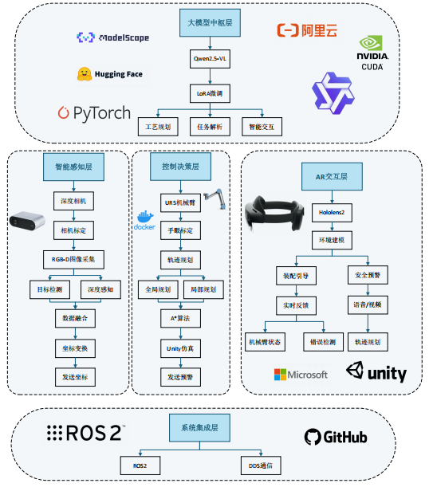
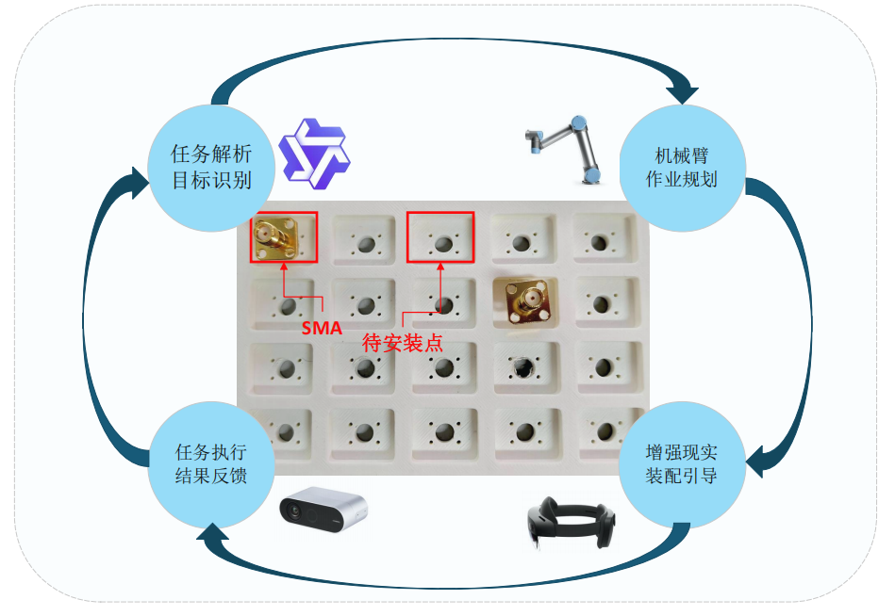
毕业设计：面向感知觉增强的人机协作装配研究
任务流程图
研究方案路线图

Slide 3
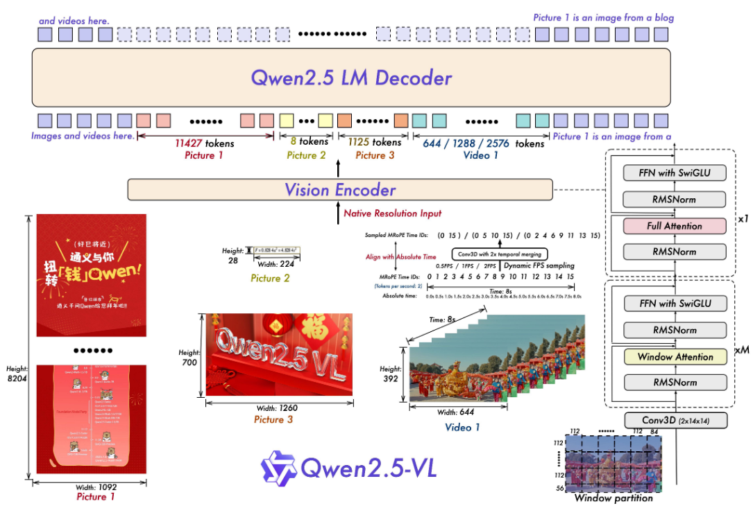
毕业设计：面向感知觉增强的人机协作装配任务研究
基于Qwen2.5-VL的视觉大模型
Qwen2.5-VL是阿里达摩院于2025年1月28日发布的最新一代多模态视觉-语言大模型，该模型在视觉感知、语言理解以及多模态协同推理等基础能力方面实现了系统性的增强。
Qwen2.5-VL网络架构图
研究方案路线图

Slide 4
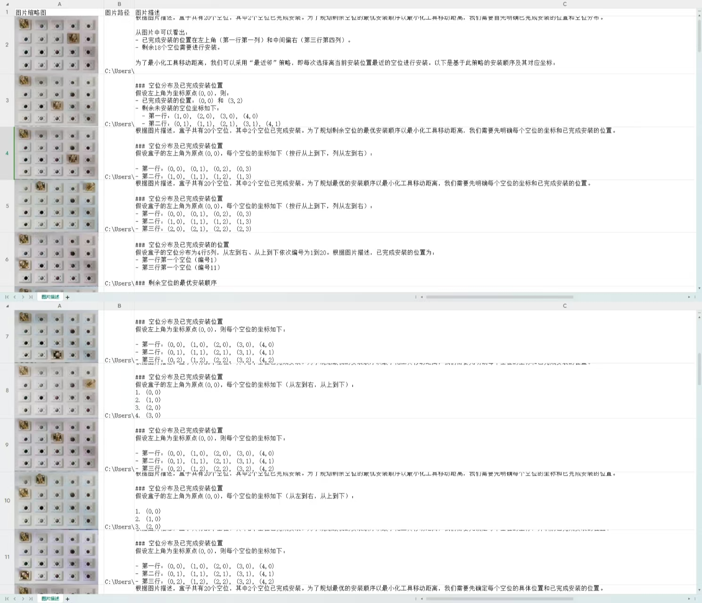
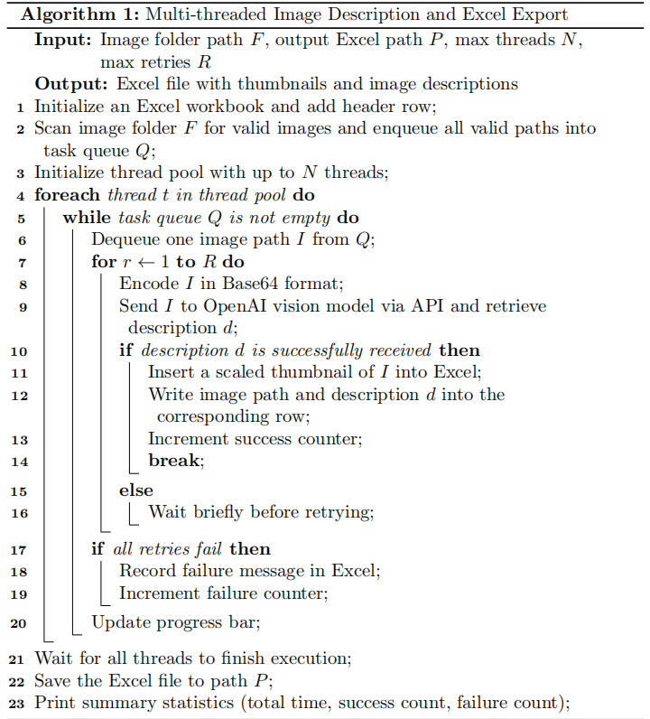
毕业设计：面向感知觉增强的人机协作装配任务研究
基于Qwen2.5-VL的视觉大模型
数据标注算法
研究方案路线图

Slide 5
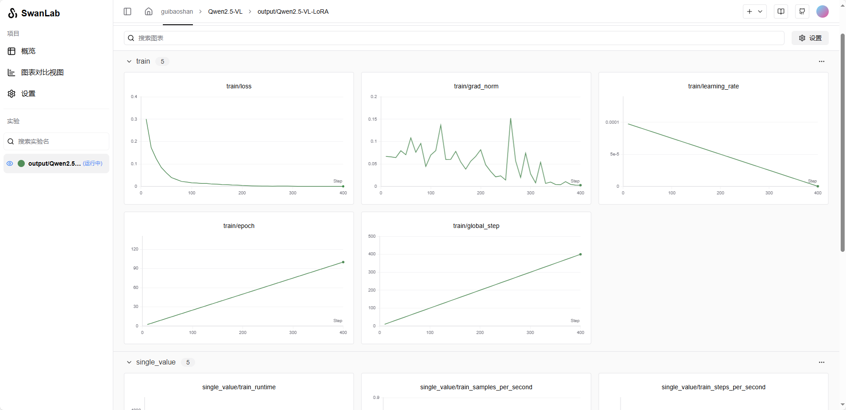
毕业设计：面向感知觉增强的人机协作装配任务研究
基于Qwen2.5-VL的视觉大模型
使用LoRA算法对模型在构建的数据集微调。
SwanLab 模型微调过程
研究方案路线图

Slide 6
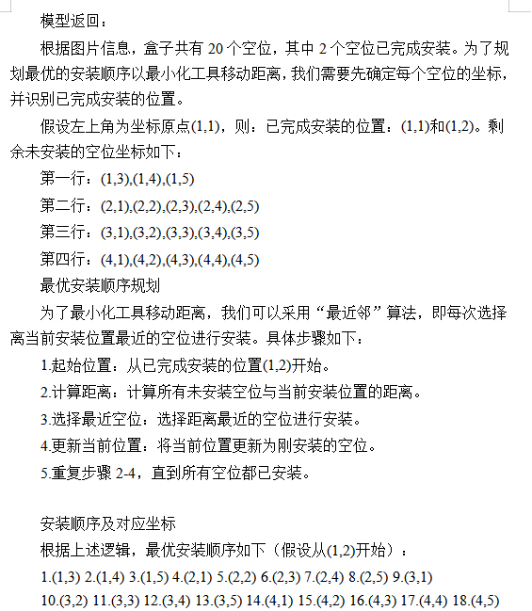
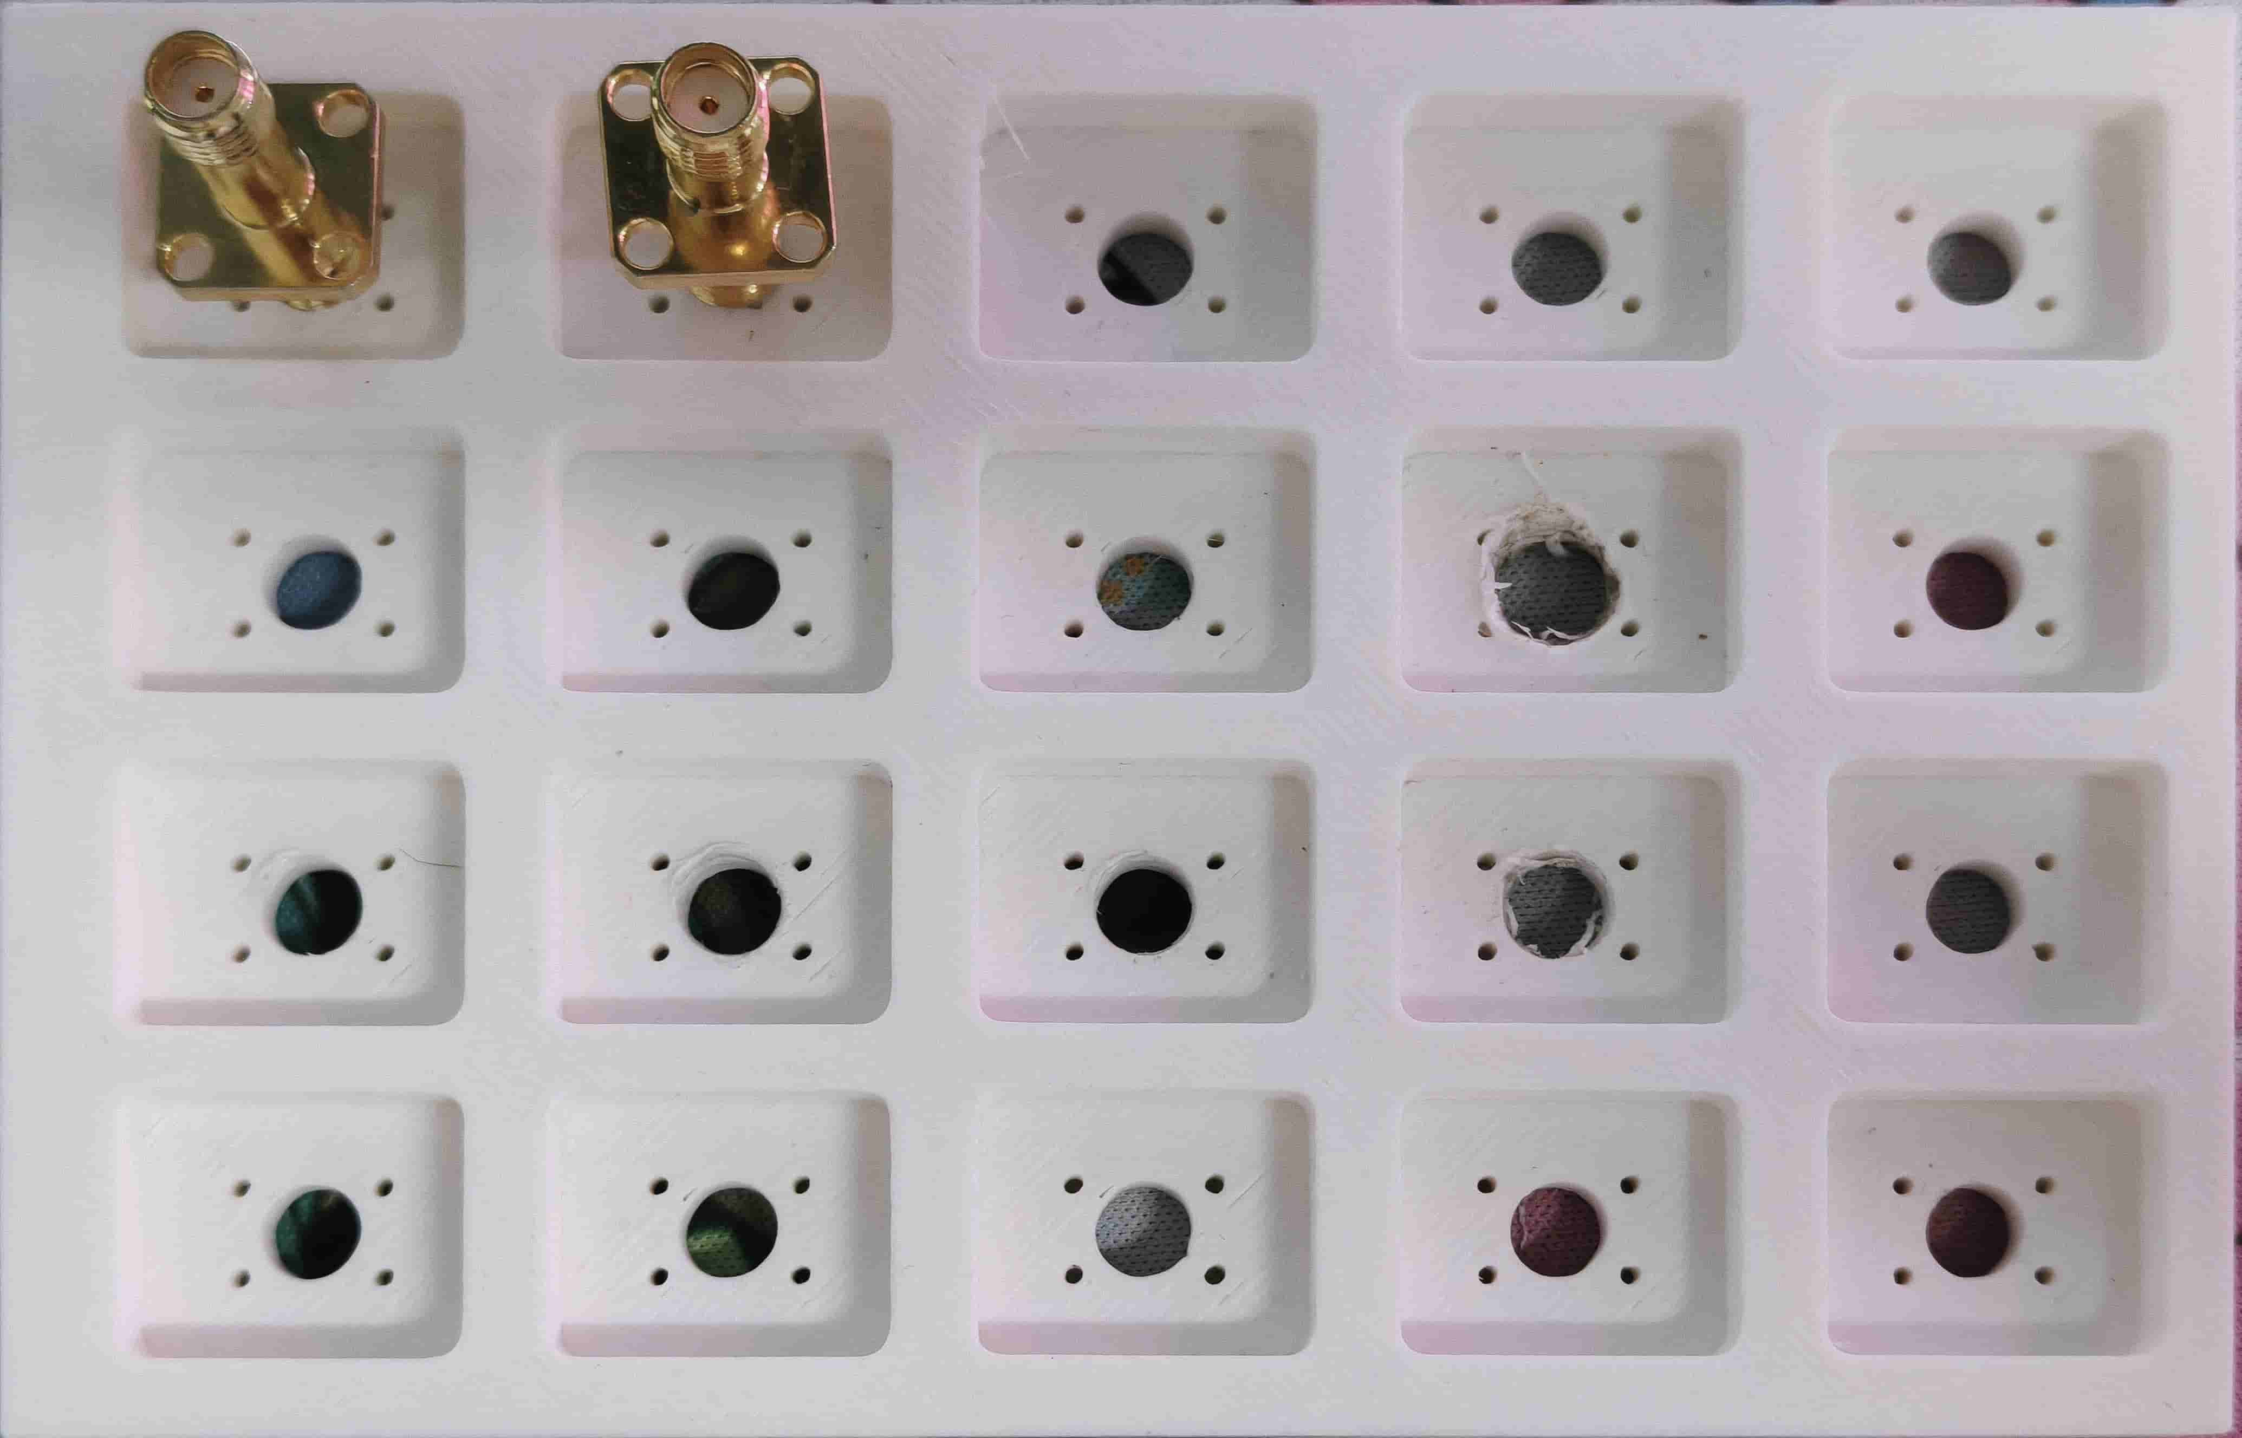
毕业设计：面向感知觉增强的人机协作装配任务研究
基于Qwen2.5-VL的视觉大模型
对微调后的大模型输入信息：
请为此场景下装配设置装配流程。
研究方案路线图

Slide 7
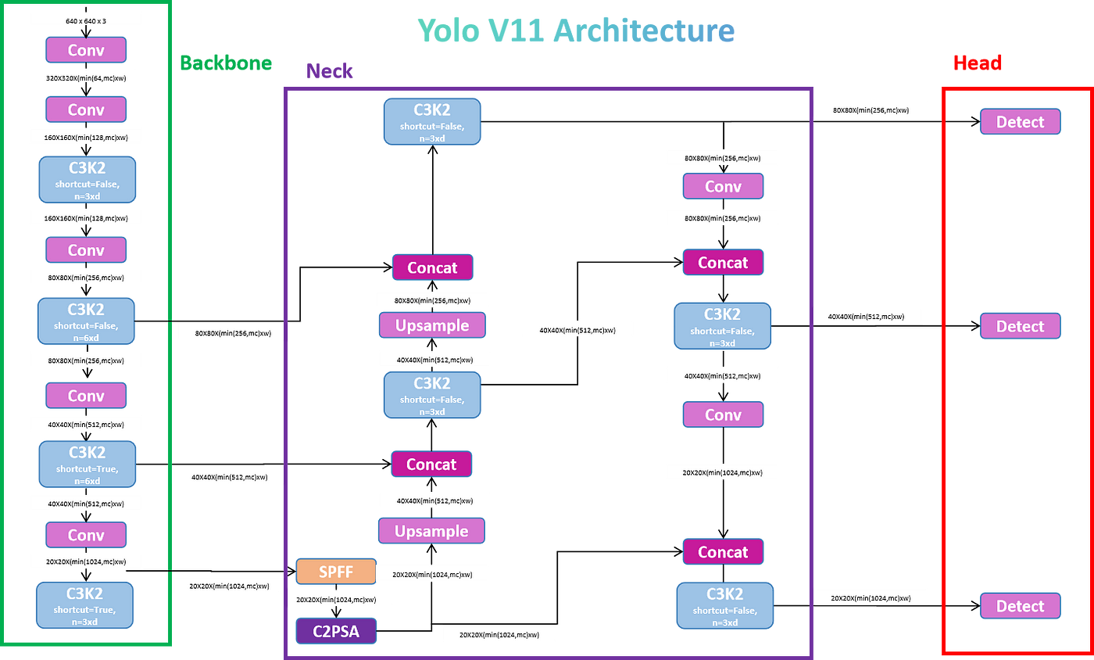
毕业设计：面向感知觉增强的人机协作装配任务研究
基于Yolov11与深度相机的定位检测
YOLOv11是YOLO系列最新的目标检测算法，其网络由特征提取骨干网络、特征变换颈部网络以及预测输出头部网络三部分组成。
YOLOv11 网络结构图
研究方案路线图

Slide 8
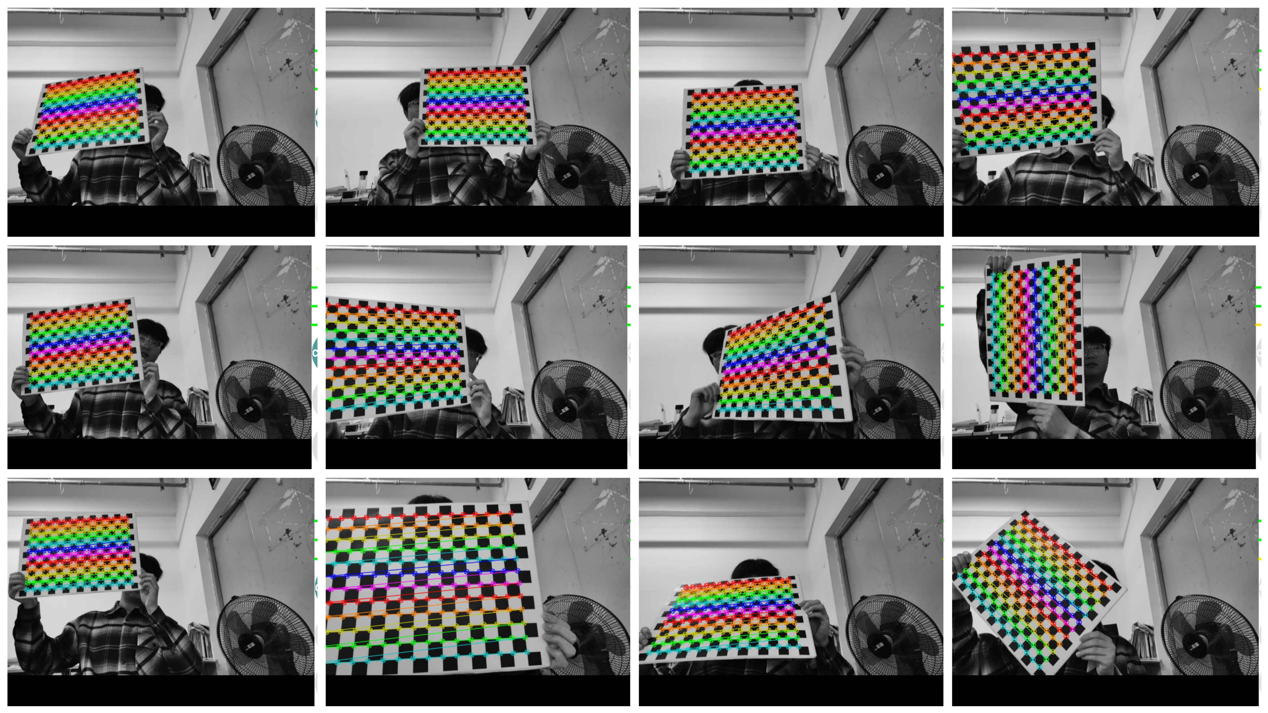
毕业设计：面向感知觉增强的人机协作装配任务研究
基于Yolov11与深度相机的定位检测
标定图像采集
研究方案路线图

Slide 9
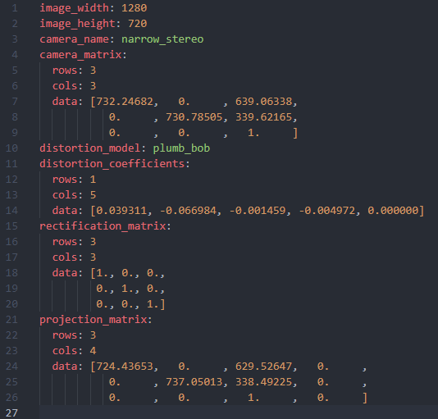
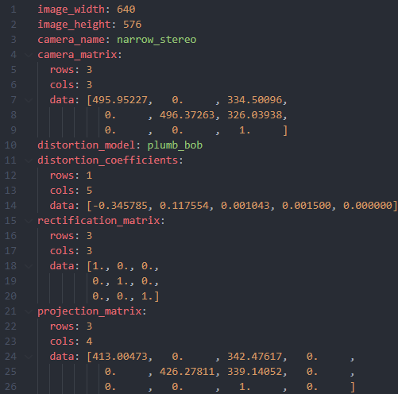
毕业设计：面向感知觉增强的人机协作装配任务研究
基于Yolov11与深度相机的定位检测
rgb相机内参
lr相机内参
研究方案路线图

Slide 10
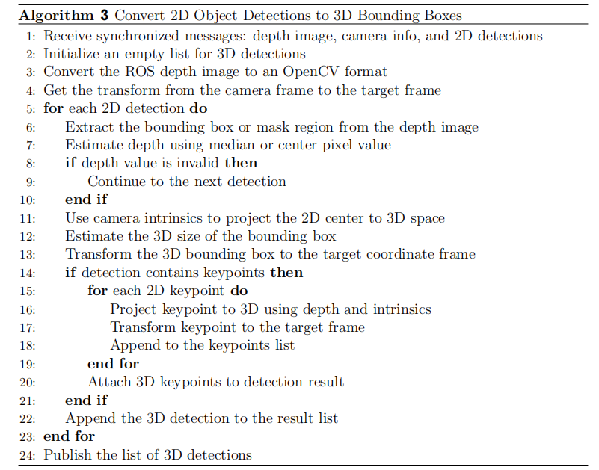
毕业设计：面向感知觉增强的人机协作装配任务研究
基于Yolov11与深度相机的定位检测
3D坐标转换
研究方案路线图

Slide 11
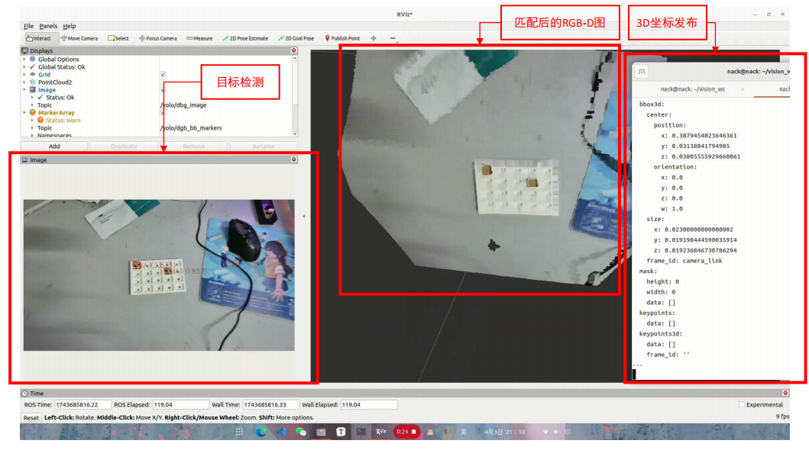
毕业设计：面向感知觉增强的人机协作装配任务研究
基于Yolov11与深度相机的定位检测
研究方案路线图

Slide 12
下阶段规划
1.完成已完成工作的论文撰写。
2. 完成机械臂与AR开发。
研究方案路线图

Slide 13
例会汇报
25级硕桂宝山

